Slide 1


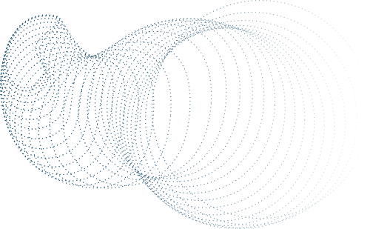


Implementasi CNN dengan TensorFlow
FASHION MNIST
CLASSIFICATION
Presented by Muhammad Khalid Al Ghifari
(2208107010044)

Slide 2
Jenis Kasus
Jenis Kasus
Fashion MNIST Classification
Proyek ini mengembangkan sistem klasifikasi otomatis untuk item fashion dengan memanfaatkan teknik deep learning, khususnya Convolutional Neural Network (CNN) yang memungkinkan sistem untuk belajar dan mengenali pola-pola dalam gambar fashion secara otomatis.
Klasifikasi fashion merujuk pada kemampuan sistem untuk mengidentifikasi dan mengkategorikan berbagai jenis pakaian dan aksesoris dari gambar digital. Sistem ini bertujuan untuk memahami karakteristik visual dari setiap item fashion, seperti bentuk, pola, dan struktur, yang membedakan satu jenis pakaian dengan lainnya.

Slide 3
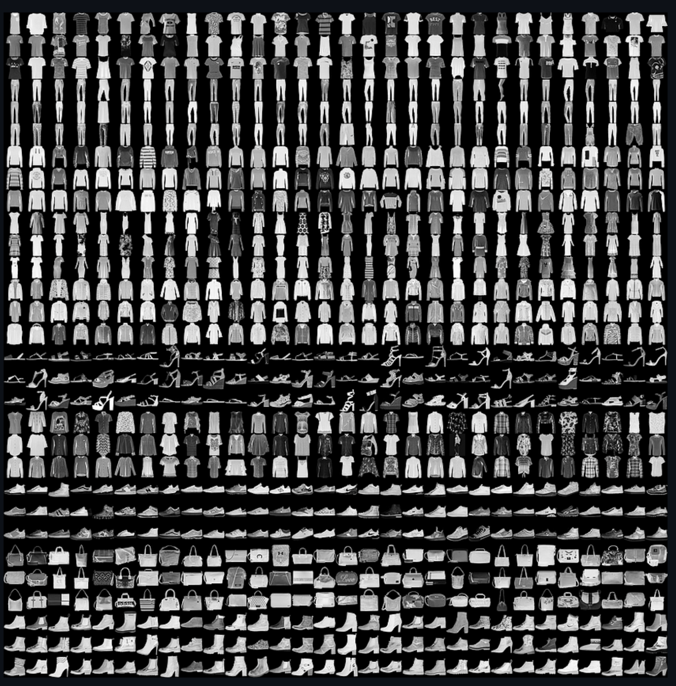
Dataset
Dataset Fashion MNIST
Link:
https://github.com/zalandoresearch/fashion-mnist
Total Data: 70,000 gambar grayscale
Training: 60,000 gambar
Testing: 10,000 gambar
Ukuran Gambar: 28x28 piksel
Kategori yang diklasifikasikan:
T-shirt/top, Trouser, Pullover, Dress, Coat, Sandal, Shirt, Sneaker, Bag, dan Ankle boot.

Slide 4

Fitur & label
Jumlah Fitur dan label
Jumlah Fitur:
784 (28×28 piksel)
Jumlah Label:
10 Kelas
Kelas:
T-shirt/top
Trouser
Pullover
Dress
Coat
6. Sandal
7. Shirt
8. Sneaker
9. Bag
10. Ankle boot

Slide 5
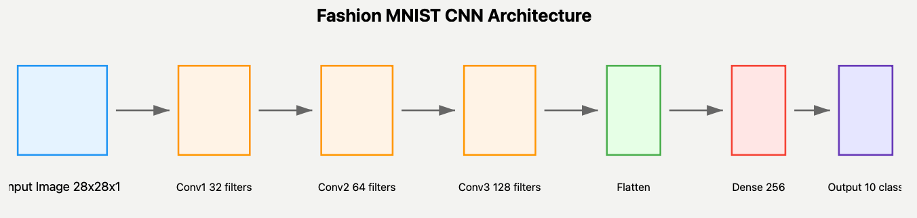
Jenis JST
Jenis Jaringan Saraf Tiruan yang digunakan
Convolutional Neural Network (CNN) merupakan jenis arsitektur jaringan saraf tiruan yang digunakan dalam proyek ini karena melibatkan penggunaan lapisan konvolusional. CNN sangat efektif untuk pengolahan gambar fashion, yang membuatnya menjadi pilihan yang tepat untuk tugas klasifikasi pakaian.
1.Input Layer (Biru):
Gambar fashion 28x28x1 (grayscale)
2.Convolutional Blocks (Orange):
Conv1: 32 filters
Conv2: 64 filters
Conv3: 128 filters Setiap blok termasuk BatchNorm, MaxPool, dan Dropout
3.Flatten Layer (Hijau):
Mengubah feature maps menjadi vector
4.Dense Layer (Merah):
256 neurons dengan ReLU activation
5.Output Layer (Ungu):
10 neurons (satu untuk setiap kelas fashion)
Softmax activation

Slide 6
Jenis JST
Convolutional Neural Network (CNN)
Ekstraksi Fitur Otomatis, Salah satu keunggulan utama CNN adalah kemampuannya untuk secara otomatis dan adaptif mempelajari fitur-fitur penting dari gambar fashion, mulai dari pola sederhana hingga struktur kompleks seperti bentuk kerah, lengan, atau detail sepatu.
Pengenalan Pola Fashion Dalam kasus klasifikasi fashion, CNN dapat mengenali berbagai elemen seperti bentuk pakaian. Lapisan konvolusional memproses gambar pakaian sebagai input dan secara bertahap belajar mengenali karakteristik unik dari setiap kategori.
Klasifikasi Multi-Kelas CNN, digunakan untuk mengklasifikasikan gambar berdasarkan fitur-fitur yang telah dipelajari. Dalam konteks ini, klasifikasi merujuk pada kemampuan model untuk mengidentifikasi 10 kategori pakaian yang berbeda, seperti membedakan antara dress, trouser, atau t-shirt.

Slide 7
Hyperparameter
Hyperparameter
Optimisasi - Adam
Fungsi Aktivasi
(Adaptive Moment Estimation)
Dalam konteks klasifikasi Fashion MNIST yang memiliki dataset besar dengan 70,000 gambar, Adam sangat efektif karena kemampuannya menangani gradien yang sparse dan non-stasioner, serta dapat menyesuaikan learning rate secara otomatis selama proses training. Hal ini memungkinkan konvergensi yang lebih cepat dan stabil dibandingkan optimizer tradisional, terutama dalam menangani variasi kompleks dalam gambar fashion.
RelU
(Rectified Linear Unit) Digunakan pada layer konvolusional dan dense. ReLU memperkenalkan non-linearitas pada model dengan cara sederhana namun efektif: mengubah nilai negatif menjadi nol dan mempertahankan nilai positif. Hal ini memungkinkan model untuk mempelajari pola-pola kompleks dalam gambar fashion dengan komputasi yang efisien dan mengatasi masalah vanishing gradient.
Batch Size: 64
Softmax
Softmax Digunakan pada layer output. Softmax mengkonversi output menjadi distribusi probabilitas di antara 10 kelas fashion, di mana total probabilitas seluruh kelas adalah 1. Ini memungkinkan model memberikan prediksi berupa persentase kepercayaan untuk setiap kategori pakaian.
Epochs: 20

Slide 8

Jumlah Hidden Layer
Jumlah Hidden Node
Model CNN menggunakan 4 hidden layer utama:
Total node per layer:
Conv2D Layer-1: 32 nodes
Conv2D Layer-2: 64 nodes
Conv2D Layer-3: 128 nodes
Dense Layer: 256 nodes
Total Hidden Nodes: 480 nodes
Conv2D Layer-1
Input layer dengan 32 filter konvolusi
BatchNorm, MaxPool, Dropout(0.25)
2. Conv2D Layer-2
64 filter konvolusi
BatchNorm, MaxPool, Dropout(0.25)
3. Conv2D Layer-3
128 filter konvolusi
BatchNorm, MaxPool, Dropout(0.25)
4. Dense Layer
256 neuron
BatchNorm, Dropout(0.5)

Slide 9
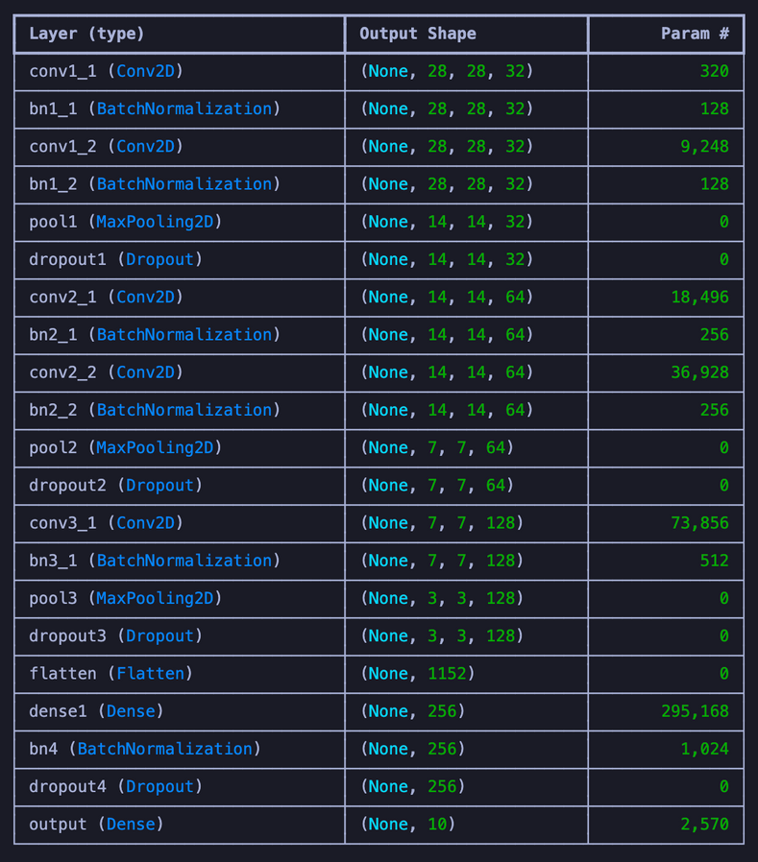
Jumlah Total Bobot (Weight)
Conv2D Layer-1:
Ukuran filter: 3×3
Input channel: 1 (grayscale)
Output filter: 32
Bobot: (3×3×1×32) + 32 bias = 320
Conv2D Layer-2:
Ukuran filter: 3×3
Input channel: 32
Output filter: 64
Bobot: (3×3×32×64) + 64 bias = 18,496
Conv2D Layer-3:
Ukuran filter: 3×3
Input channel: 64
Output filter: 128
Bobot: (3×3×64×128) + 128 bias = 73,856
Dense Layer:
Input: 1,152 (hasil flatten)
Output: 256
Bobot: (1,152×256) + 256 bias = 295,168
Output Layer:
Input: 256
Output: 10 (jumlah kelas)
Bobot: (256×10) + 10 bias = 2,570
Total Keseluruhan: 438,890 parameter
Parameter yang dapat dilatih: 437,738
Parameter yang tidak dapat dilatih: 1,152 (dari BatchNormalization)

Slide 10
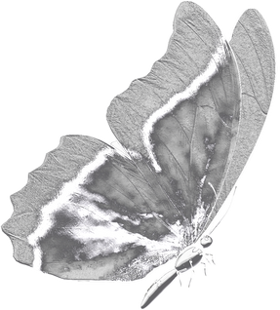
THANK
YOU

